Slide 1
Chapter VII Inheritances
Prepared by Mr. Var Sovanndara
http://www.tutorialspoint.com/cplusplus/index.htm

Slide 2
1. What is Inheritance?
Inheritance គឺជាដំនើរបង្កើតចេញនូវ Class ថ្មីមួយដែលអាចពឹងផ្អែកទៅលើ Class ដែលមានរួចជាស្រេច។ នៅក្នុងដំណើរការនេះ Class ដែលមានរួចជាស្រេចត្រូវបានគេ ហៅថា Base Class ( or Parent Class) ហើយ Class បង្កើតថ្មីត្រូវបានហៅថា Derived Class (Or Child Class)។
Derived Class ទទួលបាននូវគ្រប់សមត្ថភាពរបស់ Base Class។​ វាបានបន្ថែមនូវ លក្ខណៈពិសេសថ្មីទៀតទៅអោយខ្លួនវាដោយពុំមានការប៉ះពាល់ឬកែប្រែអ្វីរបស់ Base Class នោះទេ។
ផលប្រយោជន៍នៃការប្រើ Inheritance គឺៈ
កាត់បន្ថយការសរសេរ Code ដដែលៗ
បង្កើនជំនឿចិត្តទៅលើ Code ដោយមិនចាំបាច់បារម្ភអំពីកំហុស
ប​ន្ថែមលក្ខណៈប្រសើរថ្មីទៅលើ Code ដែលមានស្រាប់

Slide 3
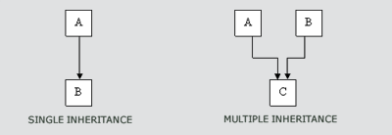
Cont’d
នៅក្នុង C++ Inheritance ត្រូវបានបែងចែកជាពីរគឺៈ Single Inheritance & Multiple Inheritance។

Slide 4
2. Type of Derivations
Member Access Specifier | បង្ហាញពីស្ថានភាព Access របស់ Members ដែលទទួលបានពី Base-Class តាមរយៈ Derivation
Private | Derived-Class មិនអាចទាញ Private members ពី Base-Class បានទេ
 | Protected members នៃ Base-Class ក្លាយទៅជា Private members នៃ Derived-Class
 | Public members នៃ Base-Class ក្លាយទៅជា Private members នៃ Derived-Class
Protected | Derived-Class មិនអាចទាញ Private members ពី Base-Class បានទេ
 | Protected members នៃ Base-Class ក្លាយទៅជា Protected members នៃ Derived-Class
 | Public members នៃ Base-Class ក្លាយទៅជា Protected members នៃ Derived-Class
Public | Derived-Class មិនអាចទាញ Private members ពី Base-Class បានទេ
 | Protected members នៃ Base-Class ក្លាយទៅជា Protected members នៃ Derived-Class
 | Public members នៃ Base-Class ក្លាយទៅជា Public members នៃ Derived-Class

Slide 5
3. Single Inheritance
គឺជាការបង្កើតចេញ Class ថ្មីមួយដែលទទួលបាននូវគ្រប់សមត្ថភាពរបស់ Class ដែលមានរួចជាស្រេចណាមួយ។
Syntax:
class base_name{
member;
};
class derived_name: Derivation base_name
{
member;
};
base_name: គឺជាឈ្មោះរបស់ base class
derived_name: ជាឈ្មោះរបស់​ derived class ទទួលមរតកមកពី base_class
Derivation: គឺជាលក្ខណៈទទួលបានរបស់ Derived Class។ វាអាចជា private, protect or public។

Slide 6
Cont’d
example:
class Info
{
private:
char name[30];
int rollno;
char sex;
public:
void getInfo();
void disInfo();
};
class Physical: public Info
{
private:
float weight;
float height;
char sex;
public:
void getPhy();
void disPhy();
};

Slide 7
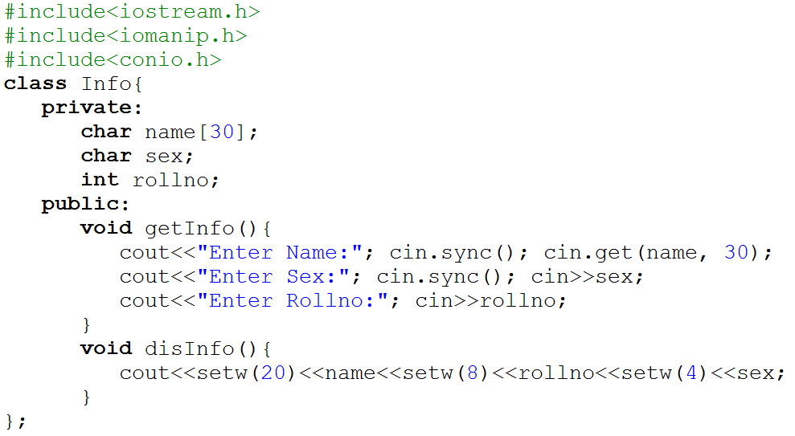
Example1:

Slide 8
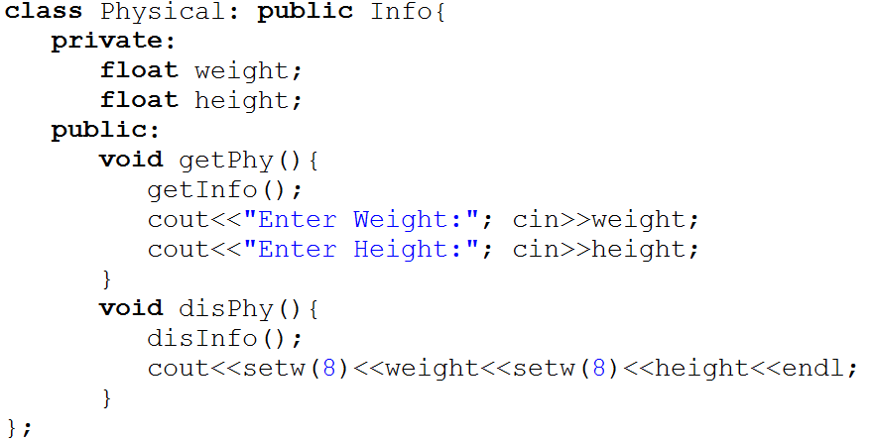

Slide 9
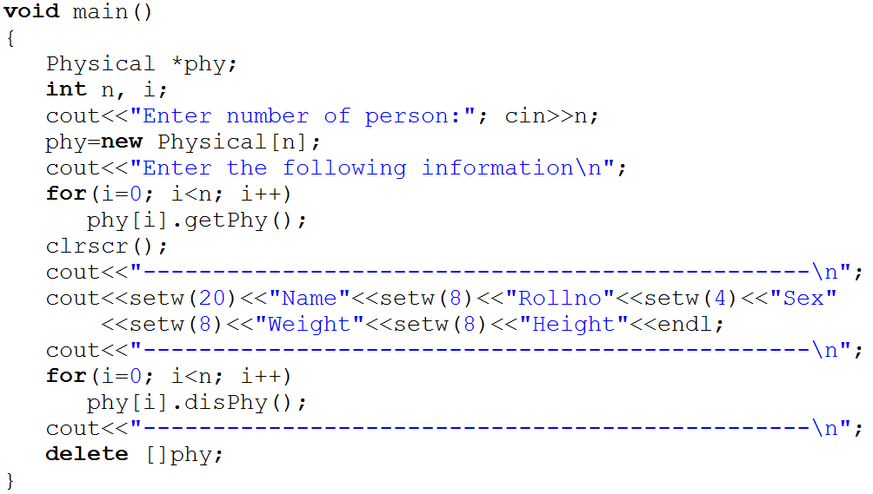
Source File: C:\TCWIN45\BIN\Inher\sin_in_a.cpp

Slide 10
លំហាត់
ចូរបង្កើត Base-Class មួយឈ្មោះ Pro_Info ដែលមាន Data members & Function members ដូចខាងក្រោមៈ
- Data members:
ProName, ProID
- Function members:
Input(), Output()
ចូរបង្កើត Derived-Class មួយឈ្មោះ Pro_Detail ដែលមាន Data members & Function members ដូចខាងក្រោមៈ (public derivation from base-class Pro_Info)
- Data members:
Qty, Price, Amount
- Function members:
Input(), Output()
ចូរសរសេរកម្មវិធីដើម្បីបញ្ចូលព័ត៌មានរបស់ Product ទៅរក្សាទុក
ចូរសរសេរកម្មវិធីដើម្បីបង្ហាញព័ត៌មានរបស់ Product មកលើ Screen
Source: C:\TCWIN45\BIN\Inher\ex1.cpp

Slide 11
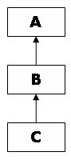
3.1 Hierarchical Inheritance

Slide 12

Example2:

Slide 13
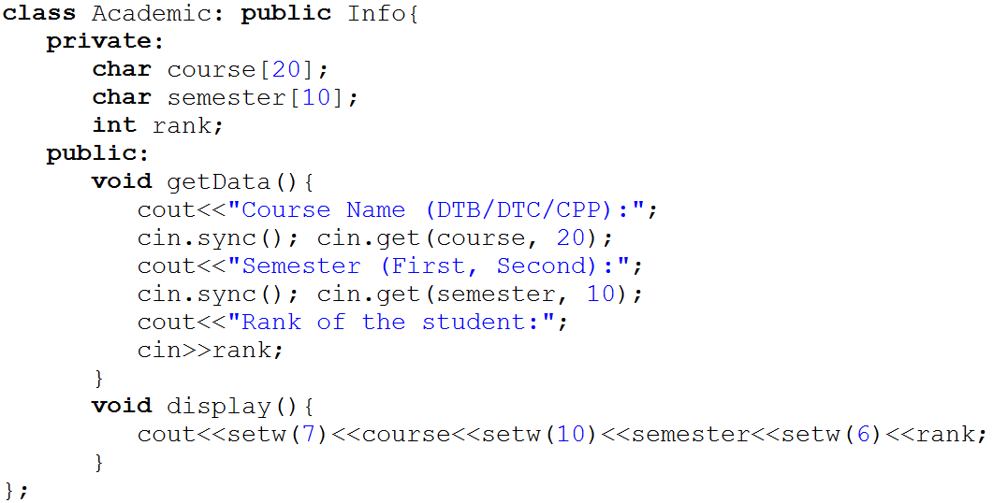

Slide 14
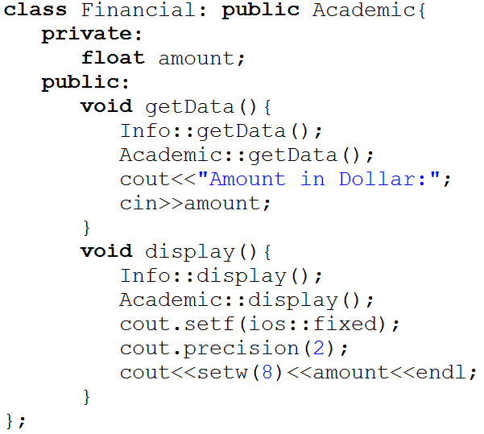

Slide 15
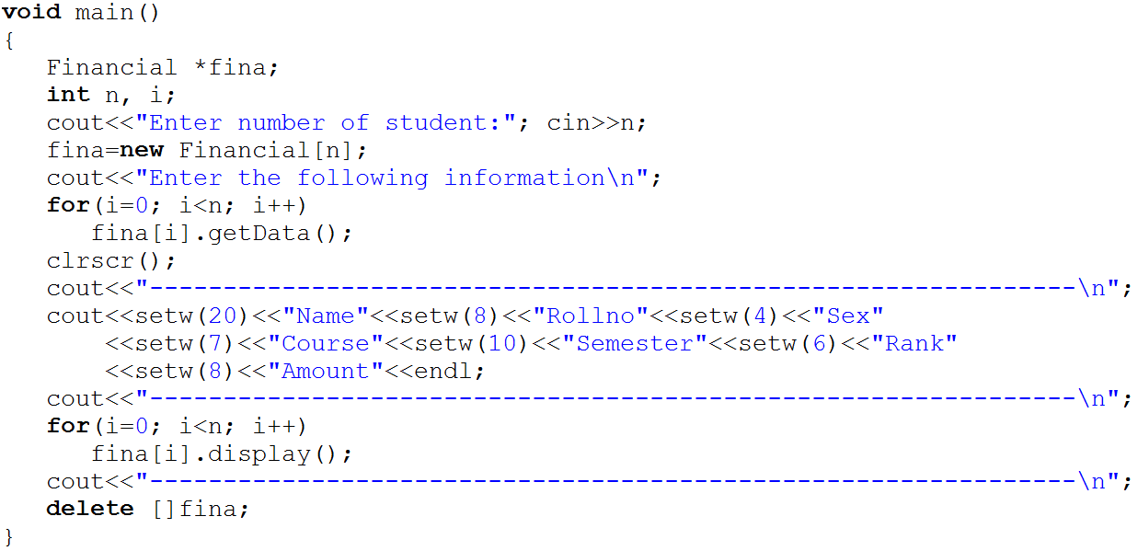
Source: C:\TCWIN45\BIN\Inher\hier_inh.cpp

Slide 16
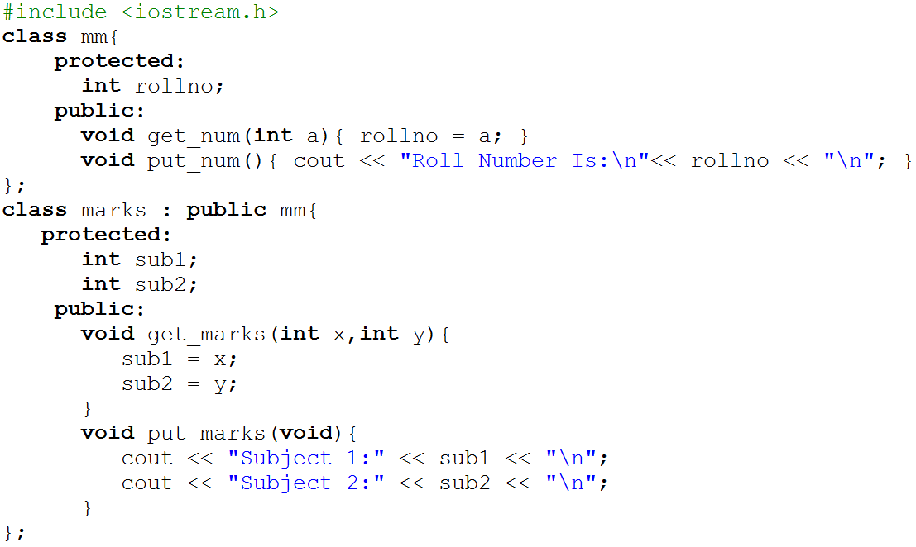
Example3:

Slide 17
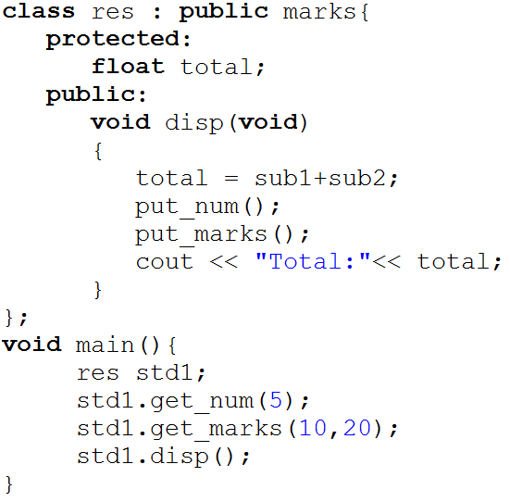
Source: C:\TCWIN45\BIN\Inher\lev_in.cpp

Slide 18
3. Multiple Inheritance
Multiple Inheritance គឺជាderived class ដែលបានប្រកាសឡើងដើម្បីទទួលលក្ខណៈ របស់ base-class ពីរឬច្រើន។
Syntax:
class base-A{
……………
……………
};
class base-B{
……………
……………
};
class derived-C: public base-A, public base-B{
……………
……………
};
ដែល class derived-C

Slide 19
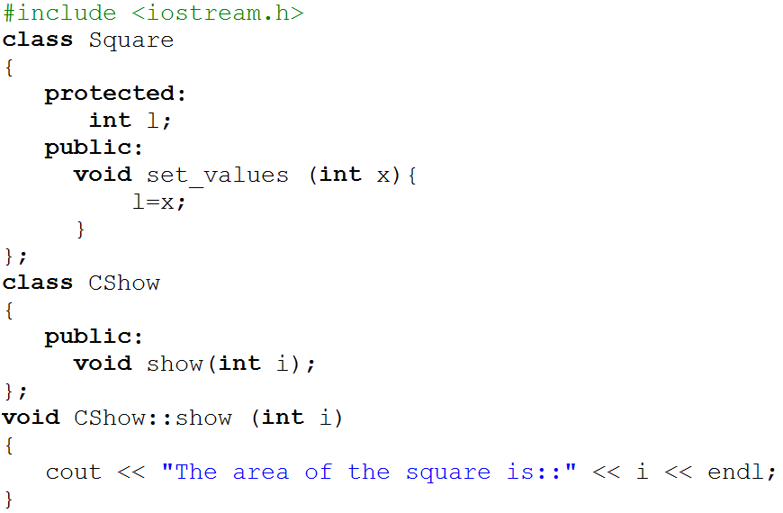
Example4:

Slide 20
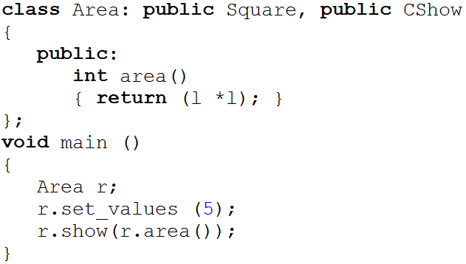
Source: C:\TCWIN45\BIN\Inher\mul_in.cpp

Slide 21

Example5:

Slide 22
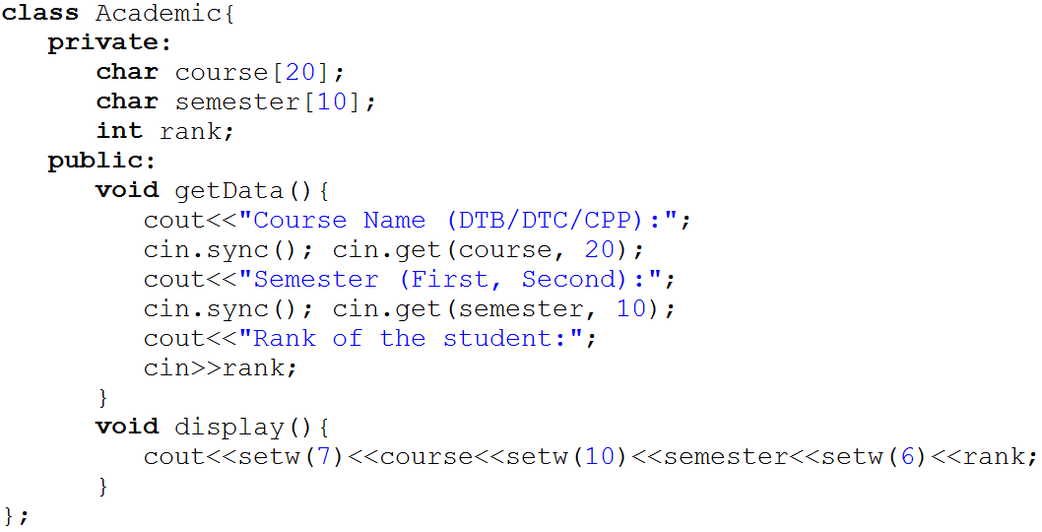

Slide 23
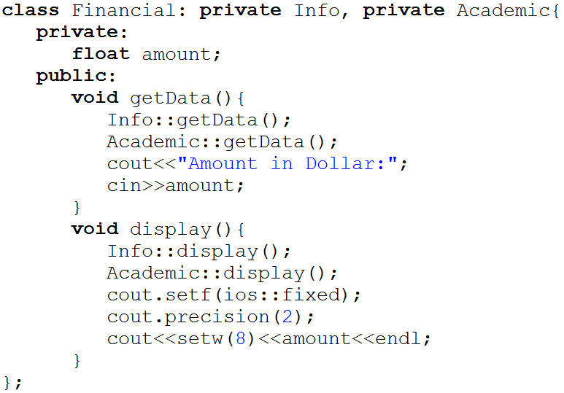

Slide 24
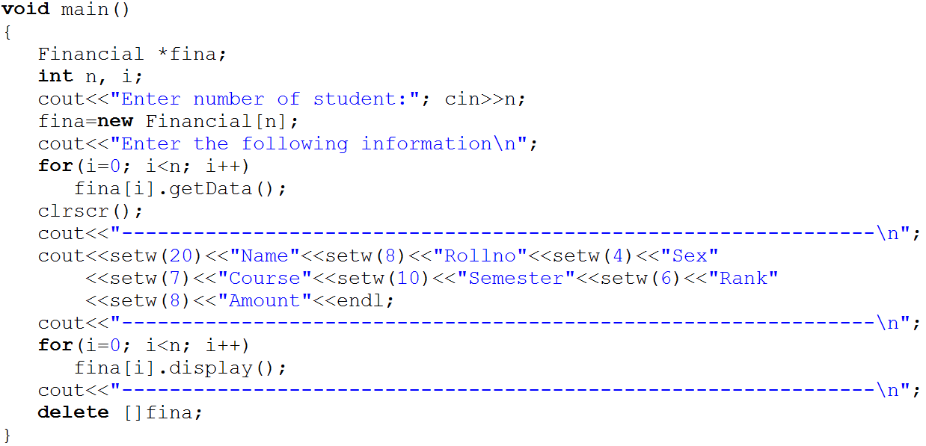
Source: C:\TCWIN45\BIN\Inher\mul_in_a.cpp

